Slide 1




Ich empfehle Ihnen unser Bewertungssiegel im Businesspaket
In Kooperation mit:

Slide 2


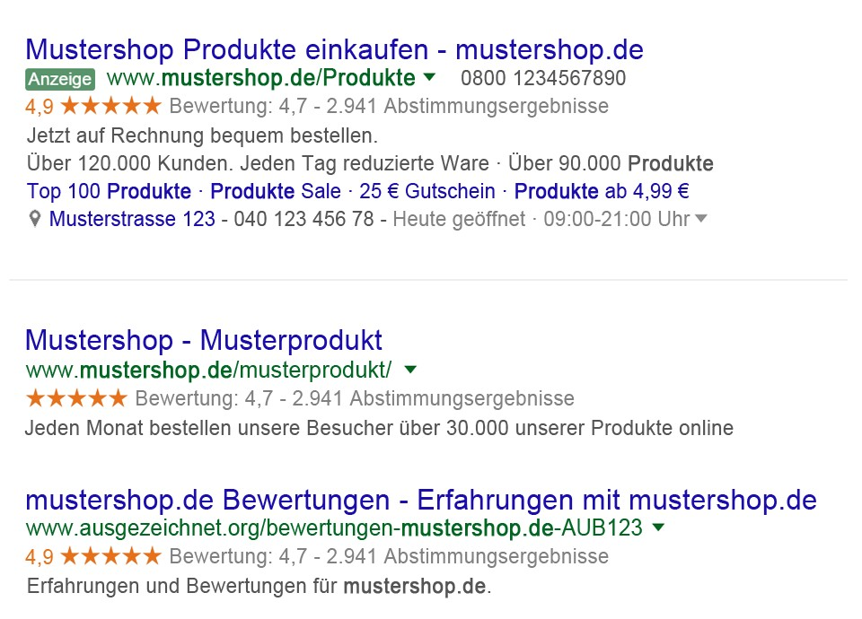
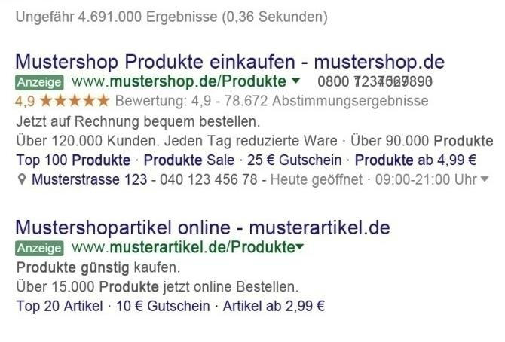
Ihre Vorteile mit unserem Bewertungssiegel
All-in-One-Funktion: bereits vorhandene Bewertungen aus bis zu 3 anderen Online-Portalen integrieren
Kundenmeinungen direkt auf Ihrer Website
Nur echte Kundenbewertungen
Schlichtungsverfahren bei ungerechtfertigten Bewertungen
Schnittstelle zu Google für Bewertungen und Sterne
AUSGEZEICHNET.ORG liefert täglich die aktuellen Anzahlen und Inhalte der Bewertungen an Google. Dadurch werden ihre Sterne und Bewertungen bei Google angezeigt. Diese sind sichtbar in Ihren Google Adwords Kampagnen, im organischen Index auf der Profilseite und bei Google Shopping (gewünschter SEO-Effekt).
Schnell und einfach zu integrieren
Mehr Klicks + höhere Conversion → mehr Umsatz

Slide 3
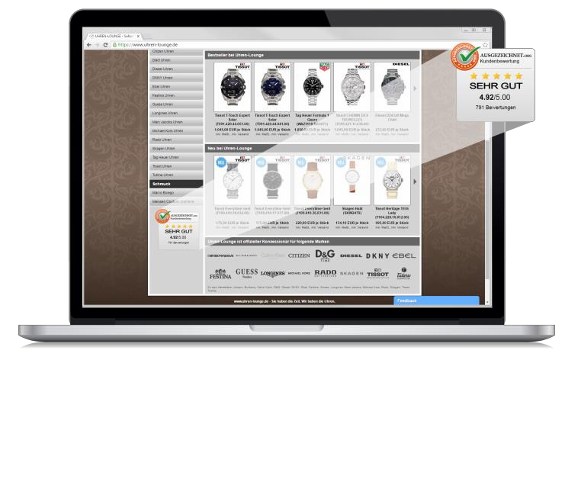
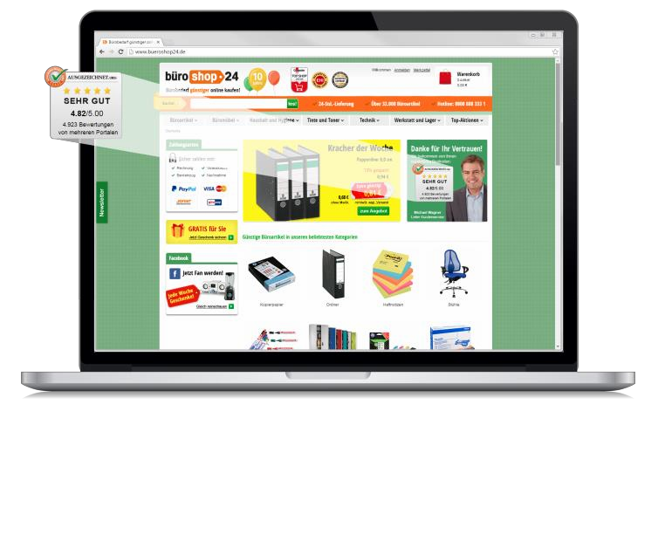

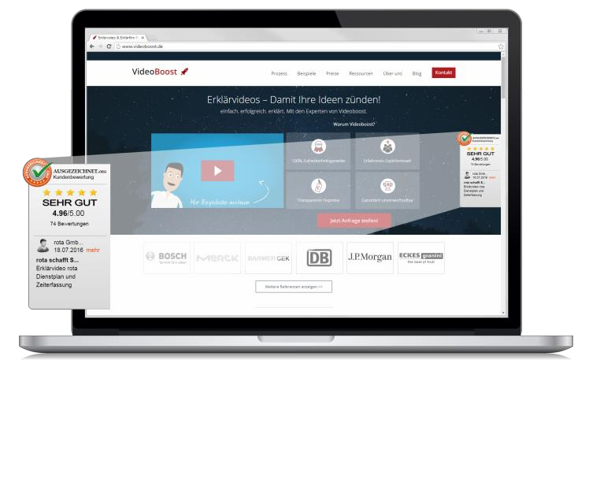
Siegelplatzierung und -varianten
Eingebettet
Standard ohne Kundenkommentar
Eingebettet
Klein ohne Kundenkommentar
B/H 150 x 141 px
B/H 120 x 113 px
Rechter Rand
Standard mit Kundenkommentar
Leiste unten
variable Breite, Höhe 39 px
B/H 150 x 259 px

Slide 4


Der Umgang mit negativen Bewertungen
Bei negativen Bewertungen raten wir zunächst zur persönlichen Kontaktaufnahme mit dem Kunden
Versuchen Sie eine Konfliktlösung herbeizuführen
Wir empfehlen den Kunden per privater Nachricht zu kontaktieren und den Konflikt nicht in die Öffentlichkeit zu tragen
Falls der Kunde seine Bewertung ändern möchte, kann er dies unter dem Link, den er nach Abgabe der Bewertung erhalten hat, tun
Falls es zu keiner Einigung kommt, steht Ihnen der Schlichtungsservice von
AUSGEZEICHNET.ORG zur Verfügung
Unsere Schlichtungsexperten kontaktieren Ihre unzufriedenen Kunden und versuchen eine Einigung in beiderseitigem Interesse herbeizuführen
Reagiert der Kunde nicht oder will die Bewertung nicht verbessern, hat aber mit seiner Bewertung gegen unsere Richtlinien verstoßen, so wird die Bewertung von uns gelöscht
Passt der Kunde seine Bewertung an, wird diese veröffentlicht und Sie haben zusätzlich die Möglichkeit zum öffentlichen Kommentar

Slide 5
Ihre Sonderkonditionen im Überblick
Starten Sie sofort und steigern Ihre Umsätze durch mehr Kundenvertrauen!
Registrieren Sie sich jetzt und sparen Sie bei Jahresvorauszahlung
einen Monatsbeitrag
Bei monatlicher Zahlweise kostet das Business-Paket nur 54,95 €/Monat 99,95€ Einrichtungsgebühr sparen
Mit Ihren Sonderkonditionen sparen Sie insgesamt 154,90 € bei Jahresvorauszahlung
Hier geht es zur Registrierungsseite

Slide 6

Fragen?
Sollten Sie Fragen zum AUSGEZEICHNET.ORG
Businesspaket haben, setzen Sie sich bitte zuerst mit unserem Partner Singlebörsen-Vergleich in Verbindung.
Sollte dieser Ihnen nicht weiterhelfen können, wird er Sie an einen zuständigen Mitarbeiter in unserem Haus weitervermitteln.

